Slide 1
ESTRUTURA DE DADOS I
Aula 02
Prof. Sérgio Luis Antonello
FHO - Fundação Hermínio Ometto
24/02/2025

Slide 2

Cronograma do Plano de Ensino
17/02 - Recursividade; Complexidade de tempo; Notação Big-Oh.
24/02 - Métodos de ordenação: Bubble sort; Insert sort; Select sort.
10/03 - Métodos de ordenação: Quick sort; Merge sort.
17/03 - Métodos de ordenação: Shell sort; Radix sort.
24/03 - Métodos de pesquisa: Sequencial; Binária.
31/03 - Métodos de pesquisa: Hashing.
07/04 – Desenvolvimento do trabalho A1.
14/04 - Prova 1

Slide 3
Sumário
Primeiro momento
Recursividade
Complexidade algorítmica (de tempo)
Notação Big-Oh
Segundo momento
Métodos de ordenação em memória primária
Bubble Sort
Insert Sort
Select Sort
Terceiro momento
Síntese

Slide 4
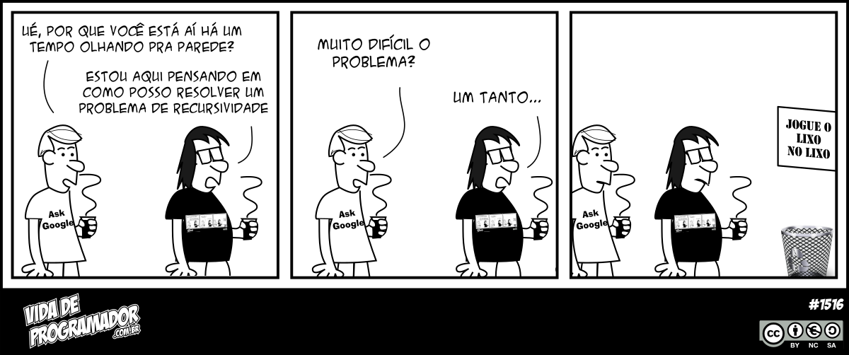
1. Primeiro momento: revisão
Recursividade direta.
O que acontece na memória quando instâncias de uma função recursiva são chamadas?
O que é a condição de parada?

Slide 5
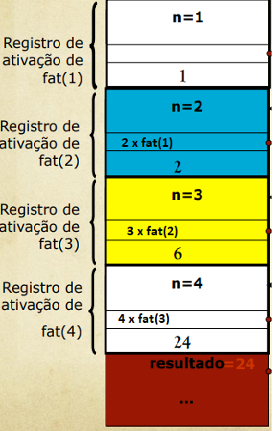
1. Primeiro momento: revisão
Recursividade
4! = 4 * 3 * 2 * 1
4! = 4 * 3!
3! = 3 * 2!
2! = 2 * 1!
1! = 1

Slide 6
1. Primeiro momento: revisão
Todo programa possui operações que transformam-se em uma, ou mais, instruções para o processador.
Elas podem ser usadas para um cálculo de quanto tempo um programa leva para fazer todo o processamento.
Na expressão gerada para esse cálculo, a Complexidade de Tempo é indicada pelo fator (termo) que mais influencia no gasto de tempo, quando o tamanho da entrada (n) cresce.
A notação O() (Big-Oh) é utilizada para indicar a “curva” da complexidade computacional de um algoritmo considerando o pior caso possível conforme o tamanho da entrada cresce (conforme aumenta o valor de n).

Slide 7
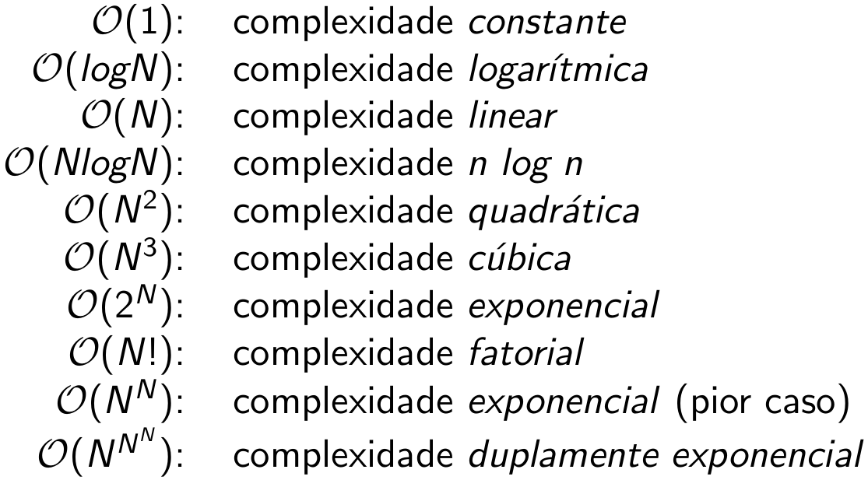
1. Primeiro momento: revisão
Principais ordens de tempo (ordenadas da “melhor” para a “pior”)

Slide 8
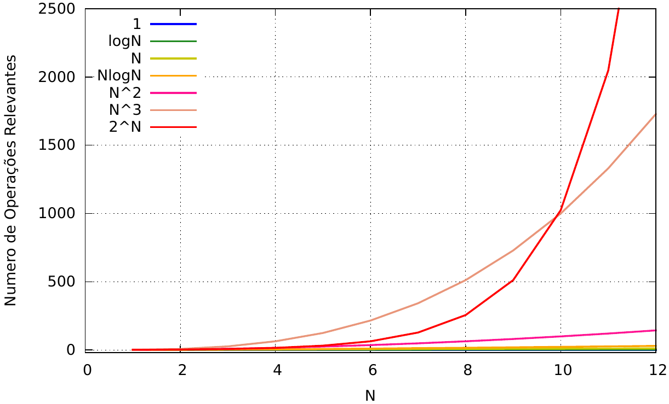
1. Primeiro momento: revisão
Variação das ordens de tempo de acordo com o tamanho de N da entrada

Slide 9
1. Primeiro momento: revisão
Correção de exercício da aula anterior

Slide 10
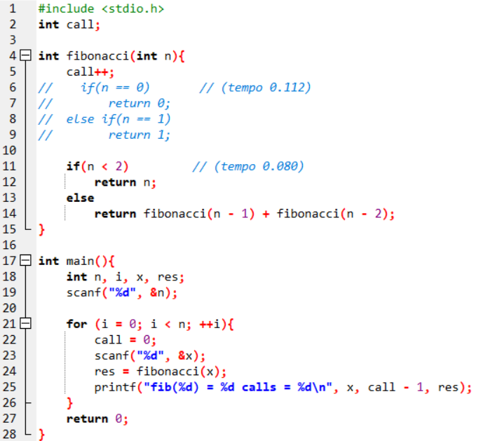

Slide 11

Ordenação de Dados

Slide 12
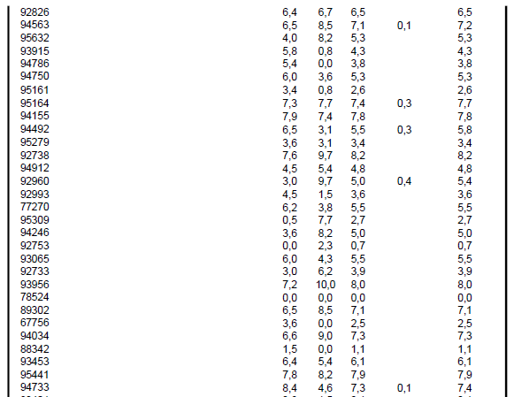
2. Motivação
Planilha de notas de uma disciplina X

Slide 13
2. Motivação
O governo federal em vários momentos fez revisão dos benefícios concedidos no programa social “Bolsa família”.
A reportagem abaixo mostra que a CEF não tinha controle sobre cadastros duplicados. https://www.terra.com.br/noticias/brasil/caixa-nao-tem-controle-sobre-cadastros-duplicados-no-bolsa-familia,35bf1c6d6c7ee310VgnVCM20000099cceb0aRCRD.html.
Como será que esse problema poderia ter sido resolvido?

Slide 14
2. Motivação
Pense em um algoritmo que precise descobrir números duplicados em uma lista não ordenada de números.
Exemplo:
Considere os números 7, 8, 1, 12, 19, 22, 13, 45, 17, 2, 21, 15, 5, 18, 6, 3, 11, 9, 33, 8, 26, 20, 3, 5, 10 e 4.
Quais soluções vocês propõem?

Slide 15
2. Motivação
Pense em um algoritmo que precise descobrir números duplicados em uma lista não ordenada de números.
Ex: Considere os números 7, 8, 2, 5, 8, 3, 5, 10 e 4.
Possíveis soluções
Comparar cada novo número com todos os números já lidos (isso aumenta em muito o tempo de execução).
Manter uma lista ordenada dos números e a cada número lido fazer uma busca na lista.
Outra solução é usar uma árvore binária para manter os números.

Slide 16
3. Ordenação de dados
A ordenação ou classificação de dados consiste em organizá-los em ordem crescente ou decrescente.
Tem como objetivo acelerar o processo de busca e pesquisa de dados armazenados.

Slide 17
3. Ordenação de dados
Dados ordenados garantem melhor desempenho de pesquisa a uma ED.
Ordenar corresponde ao processo de rearranjar um conjunto de dados em ordem ascendente ou descendente.
O objetivo principal da ordenação é facilitar a recuperação posterior de itens do conjunto ordenado.
“A complexidade da ordenação da ED não deve exceder a complexidade da computação a ser feita na ED sem o processo de ordenação”.

Slide 18
3. Ordenação de dados
Médodos de Ordenação de Dados
São divididos em dois grupos: ordenação interna e externa.
Na ordenação interna estão os métodos que não necessitam de uma memória secundária para o processo, já que o arquivo a ser ordenado cabe todo na memória principal do computador (RAM).
Na ordenação externa estão os métodos apropriados a arquivos que não cabem na memória principal e, por isso, tem de ser armazenado em disco (HD) ou outro dispositivo secundário.

Slide 19
3. Ordenação de dados
Métodos de Ordenação Interna
A ordenação de dados passa pela escolha do melhor algoritmo a ser usado.
Durante a escolha do algoritmo de ordenação, um aspecto importante é o tempo gasto durante a sua execução.
Os fatores que podem influir bastante neste tempo são as comparações entre chaves e a movimentação de itens do arquivo.
Também deve ser considerada a quantidade de memória adicional utiliza no processo de ordenação.

Slide 20
3. Ordenação de dados
Os métodos de ordenação interna são subdivididos em dois grupos.
Métodos simples
Bubble Sort
Insert Sort
Select Sort
Métodos eficientes
Shell Sort
Quick Sort
Merge Sort
Radix Sort
Animação dos métodos simples de ordenação: http://math.hws.edu/TMCM/java/xSortLab
http://visualgo.net/sorting
https://www.cs.usfca.edu/~galles/visualization/ComparisonSort.html

Slide 21
3.1. Bubble Sort
É um dos métodos mais simples de ordenação por troca, porém é de baixa eficiência.
A cada passo, cada elemento de uma estrutura de dados é comparado ao sucessor, sendo os dois trocados de posição caso estejam fora de ordem.
São executados passos sucessivos, até que em um deles não ocorram trocas, estando assim, a estrutura classificada.

Slide 22
3.1. Bubble Sort: exemplo
Primeiro passo - termina no último elemento
11 | 7 | 2 | 12 | 5
Troca, porque 7 é menor que 11
7 | 11 | 2 | 12 | 5
Troca, porque 2 é menor que 11
7 | 2 | 11 | 12 | 5
Não troca
7 | 2 | 11 | 12 | 5
Troca porque 5 é menor que 12
7 | 2 | 11 | 5 | 12

Slide 23
3.1. Bubble Sort: exemplo
Segundo passo - termina no penúltimo elemento
7 | 2 | 11 | 5 | 12
Troca, porque 2 é menor que 7
2 | 7 | 11 | 5 | 12
Não troca
2 | 7 | 11 | 5 | 12
Troca, porque 5 é menor que 11
2 | 7 | 5 | 11 | 12

Slide 24
3.1. Bubble Sort: exemplo
Terceiro passo - termina elemento N-2
2 | 7 | 5 | 11 | 12
Não troca
2 | 7 | 5 | 11 | 12
Troca, porque 5 é menor que 7
2 | 5 | 7 | 11 | 12

Slide 25
3.1. Bubble Sort: exemplo
Quarto passo - termina elemento N-3
2 | 5 | 7 | 11 | 12
Não troca
2 | 5 | 7 | 11 | 12
São executado vários passos até que o vetor esteja ordenado.
Ao se comparar o primeiro com o segundo elemento, indica que as comparações não serão mais necessárias.

Slide 26
3.1. Bubble Sort
void bubbleSort (int *vetor, int N) {
int i, aux, troca = 1;
while (troca) {
troca = 0;
for (i = 0; i < N-1; i++) {
if (vetor[i] > vetor[i+1]) {
aux = vetor[i];
vetor[i] = vetor[i+1];
vetor[i+1] = aux;
troca = 1;
}
}
}
}

Slide 27
3.1. Bubble Sort
void bubbleSort2 (int *vetor, int N) {
int i, j, aux, troca = 1;
for (i = 0; (i < N-1) && troca; i++) {
troca = 0;
for (j = 0; j < N-i-1; j++) {
if (vetor[j] > vetor[j+1]) {
aux = vetor[j];
vetor[j] = vetor[j+1];
vetor[j+1] = aux;
troca = 1;
}
}
}
}

Slide 28
3.2. Select Sort
Encontra (seleciona) o menor elemento e troca de lugar com o elemento da primeira posição.
Encontra o segundo menor elemento e troca de lugar com o elemento da segunda posição.
Assim sucessivamente até o final do vetor.
9 | 7 | 2 | 11 | 5
2 | 7 | 9 | 11 | 5
2 | 7 | 9 | 11 | 5
2 | 5 | 9 | 11 | 7

Slide 29
3.2. Select Sort: exemplo
Passo | 19 | 25 | 10 | 18 | 35 | 17 | 15 | 13
1 | 10 | 25 | 19 | 18 | 35 | 17 | 15 | 13
Passo | 10 | 25 | 19 | 18 | 35 | 17 | 15 | 13
2 | 10 | 13 | 19 | 18 | 35 | 17 | 15 | 25
Passo | 10 | 13 | 19 | 18 | 35 | 17 | 15 | 25
3 | 10 | 13 | 15 | 18 | 35 | 17 | 19 | 25
Passo | 10 | 13 | 15 | 18 | 35 | 17 | 19 | 25
4 | 10 | 13 | 15 | 17 | 35 | 18 | 19 | 25
Passo | 10 | 13 | 15 | 17 | 35 | 18 | 19 | 25
5 | 10 | 13 | 15 | 17 | 18 | 35 | 19 | 25
Passo | 10 | 13 | 15 | 17 | 18 | 35 | 19 | 25
6 | 10 | 13 | 15 | 17 | 18 | 19 | 35 | 25
Passo | 10 | 13 | 15 | 17 | 18 | 19 | 35 | 25
7 | 10 | 13 | 15 | 17 | 18 | 19 | 25 | 35

Slide 30
3.2. Select Sort
void selectSort (int *vetor, int N) {
int menor, aux, i, j;
for (i = 0; i < N-1; i++) {
menor = i;
for (j = i+1; j < N; j++)
if (vetor[j] < vetor[menor])
menor = j;
if (menor != i) {
aux = vetor[i];
vetor[i] = vetor[menor];
vetor[menor] = aux;
}
}
}

Slide 31
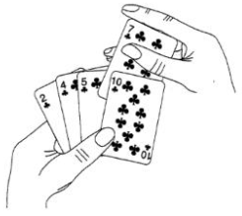
3.3. Insert Sort
Similar a técnica usada em jogos de baralho, no qual as cartas devem estar ordenadas.
Assim que um jogador pega uma nova carta, imediatamente ele abre um espaço no leque de cartas.
Então, ele insere-a no seu lugar apropriado.
O jogador mantém em ordem as cartas já pegas.

Slide 32
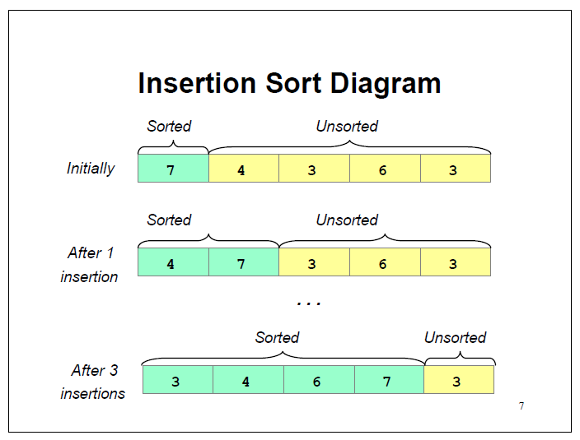

Slide 33
3.3. Insert Sort
Divide a estrutura em duas subestruturas.
Durante o processo de ordenação a estrutura fica dividida em duas partes, uma com os elementos já ordenados e a outra com elementos ainda por ordenar.
No início, a parte ordenada é formada apenas pelo primeiro elemento da estrutura e vai crescendo durante o processo de ordenação. A cada etapa i, o i-ésimo elemento é inserido em seu lugar apropriado entre os (i-1) elementos já ordenados.
É um algoritmo muito interessante quando se tem um conjunto que se imagina estar praticamente ordenado.

Slide 34
3.3. Insert Sort: exemplo
Início | 19 | 25 | 10 | 18 | 35 | 17 | 15 | 13
Passo 1 | 19 | 25 | 10 | 18 | 35 | 17 | 15 | 13
Passo 2 | 19 | 25 | 10 | 18 | 35 | 17 | 15 | 13
Passo 3 | 10 | 19 | 25 | 18 | 35 | 17 | 15 | 13
Passo 4 | 10 | 18 | 19 | 25 | 35 | 17 | 15 | 13
Passo 5 | 10 | 18 | 19 | 25 | 35 | 17 | 15 | 13
Passo 6 | 10 | 17 | 18 | 19 | 25 | 35 | 15 | 13
Passo 7 | 10 | 15 | 17 | 18 | 19 | 25 | 35 | 13
Passo 8 | 10 | 13 | 15 | 17 | 18 | 19 | 25 | 35

Slide 35
3.3. Insert Sort
função insertSort (vetor, N)
para cada elemento do vetor, a partir do segundo, faça:
aux recebe o elemento i do vetor
para j=i-1; enquanto j>=0 E aux<vetor[j]; j--
vetor[j+1] recebe vetor[j]
vetor[j+1] recebe aux;

Slide 36
3.4 Complexidades de Tempo
Algoritmo | Melhor Caso | Caso Médio | Pior Caso
Bubble Sort | O(n) | O(n²) | O(n²)
Select Sort | O(n²) | O(n²) | O(n²)
Insert Sort | O(n) | O(n²) | O(n²)

Slide 37
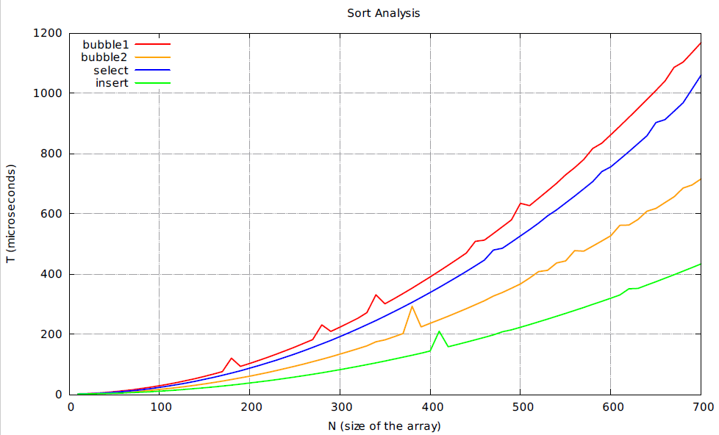
3.4 Complexidades de Tempo

Slide 38

4. Exercícios
Vamos
Praticar!

Slide 39
4. Exercícios
Desenvolva código em C, que dado um Vetor com 10 elementos carregados com valores inteiros, classifique-o usando o BubbleSort.
Desenvolva código em C, que dado um Vetor com 10 elementos carregados com valores inteiros, classifique-o usando o InsertSort.
Desenvolva código em C, que dado um Vetor com 10 elementos carregados com valores inteiros, classifique-o usando o SelectSort.

Slide 40
5. Terceiro momento: síntese
A ordenação de dados busca garantir melhor desempenho nas rotinas de pesquisa e busca de dados.
Os algoritmos de ordenação podem ser divididos em métodos de ordenação interna e métodos de ordenação externa.
Os métodos de ordenação interna são subdivididos em métodos simples e métodos eficientes.
Deve-se observar a complexidade dos algoritmos de ordenação para melhor aplicá-los a uma determinada base de dados.

